Slide 1
УРОК РУССКОГО ЯЗЫКА В 4 КЛАССЕ
Правописание местоимений с предлогами.

Slide 2
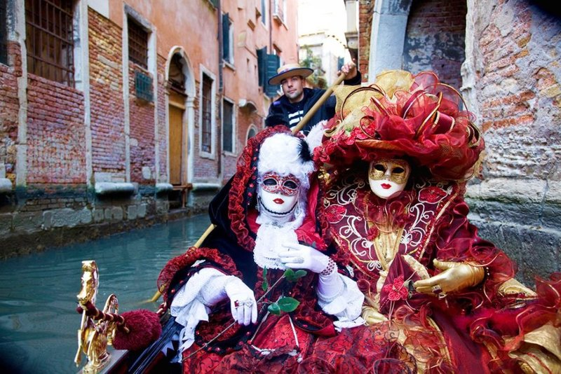
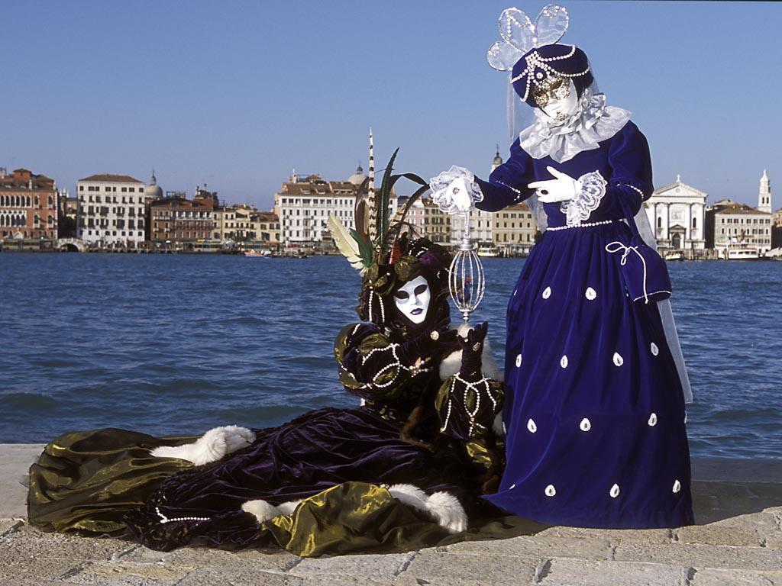
Ббдкзжаждрдбжнбббадвзажл

Slide 3
Карнава́л (из фр. саrnаval от итал. саrnevalе: саrnе «мясо» и vale «прощай») — праздник, связанный с переодеваниями, маскарадами и красочными шествиями, отмечаемый перед Великим постом. Последний день Венецианского карнавала носил название Жирный вторник. Потому что на следующий день начинался сорокадневный пост перед Пасхой. Сопровождается массовыми народными гуляньями с уличными шествиями и театрализованными представлениями.

Slide 4
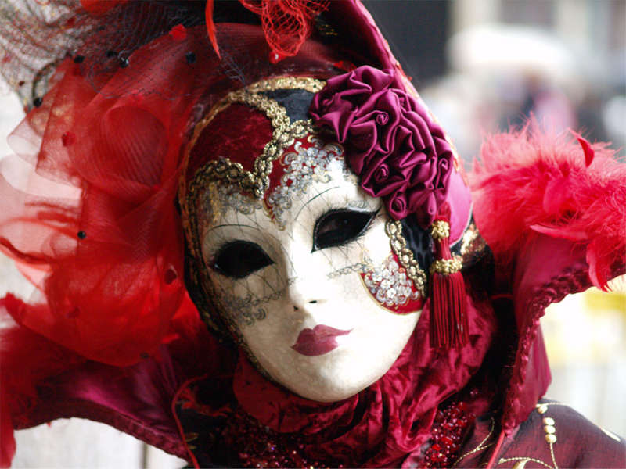
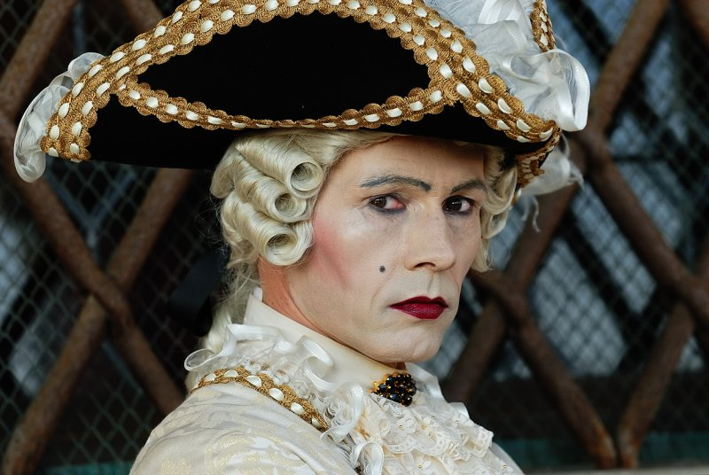
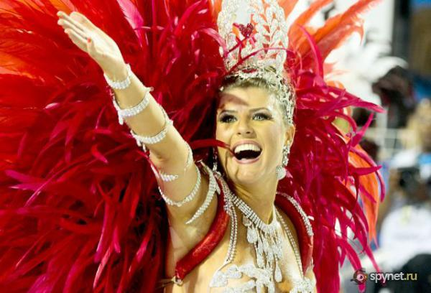
Карнавальный
карнавальщик
карнавальщица

Slide 5
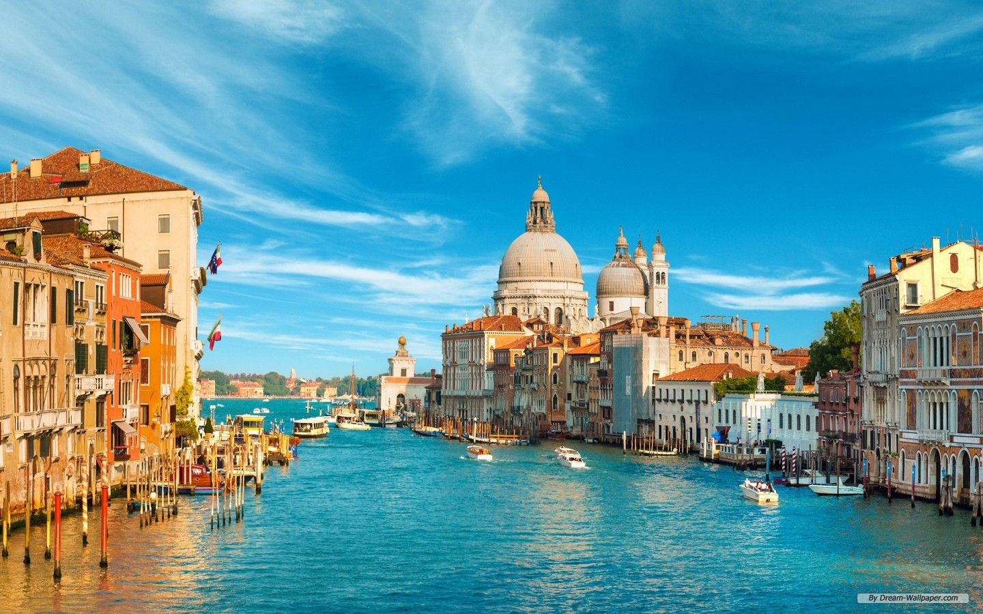
Они могли бы принять участие в карнавале, если бы были в Венеции на месяц раньше.

Slide 6
И.п. | Кто?
Р.п. нет | Кого?
Д.п. дать | Кому?
В.п вижу | Кого?
Т.п. горжусь | Кем?
П.п. говорю | О ком?
И.п. | Кто?
Р.п. нет | У кого?
Д.п. пришел | К кому?
В.п. смотрю | На кого?
Т.п. танцую | С кем?
П.п. говорю | О ком?

Slide 7
Вывод:
местоимения с предлогами пишутся раздельно.
После предлогов в местоимениях 3-го лица пишется буква н.

Slide 8
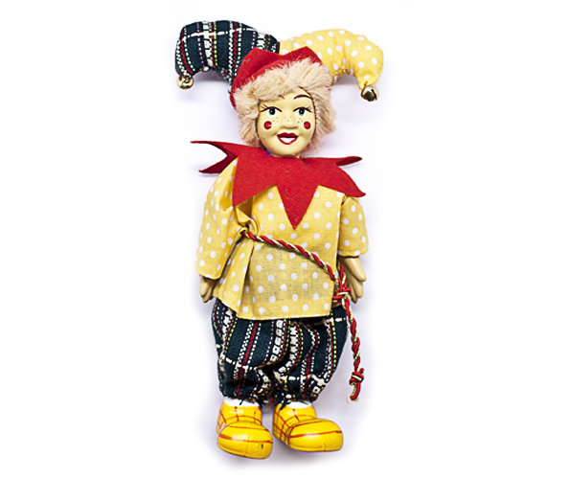
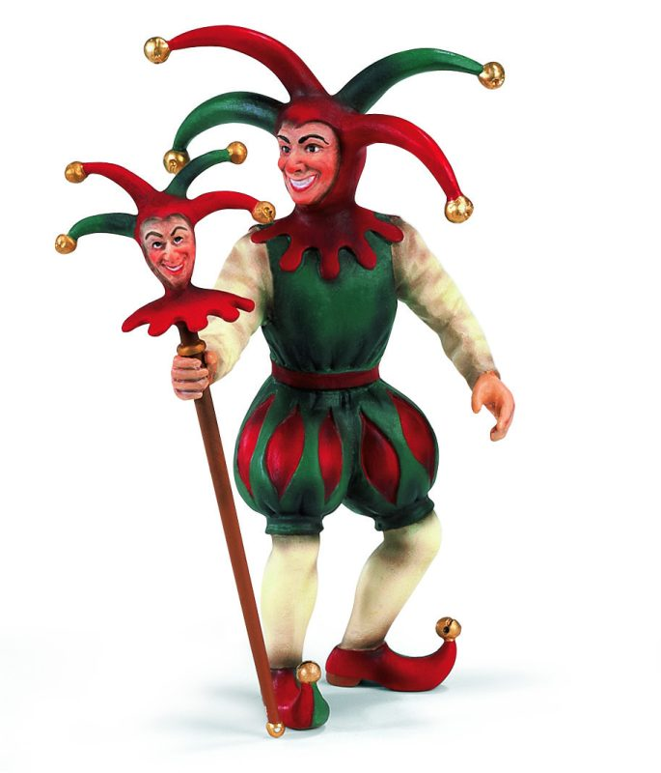
ШУТ
1. В старину лицо при барском доме или при дворце, в обязанности которого входило развлекать забавными выходками господ и гостей. Придворный шут. Барский шут.
2. Комический персонаж в старинных комедиях, балаганных представлениях.
Шут=Скоморох

Slide 9
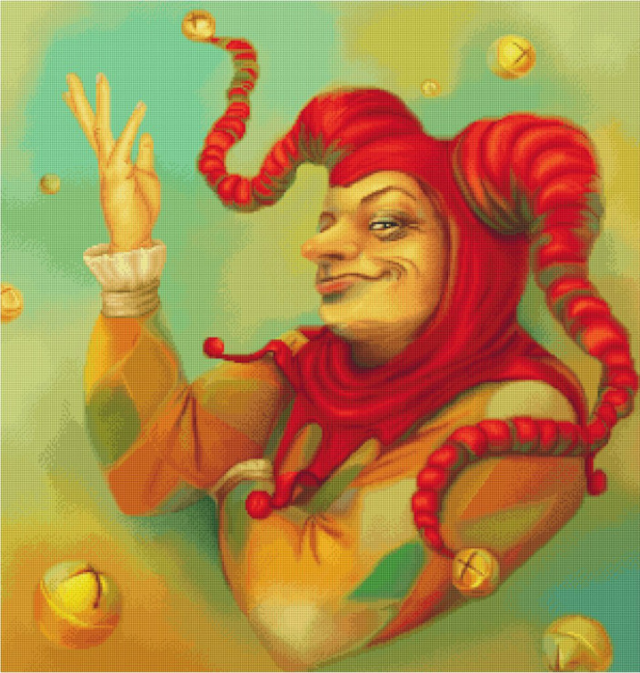
Шут гороховый - 1) пустой человек, чудак, служащий всеобщим посмешищем;
2) (прост.) бранное выражение в адрес кого-нибудь;
3) смешно, некрасиво или старомодно одетый человек.

Slide 10
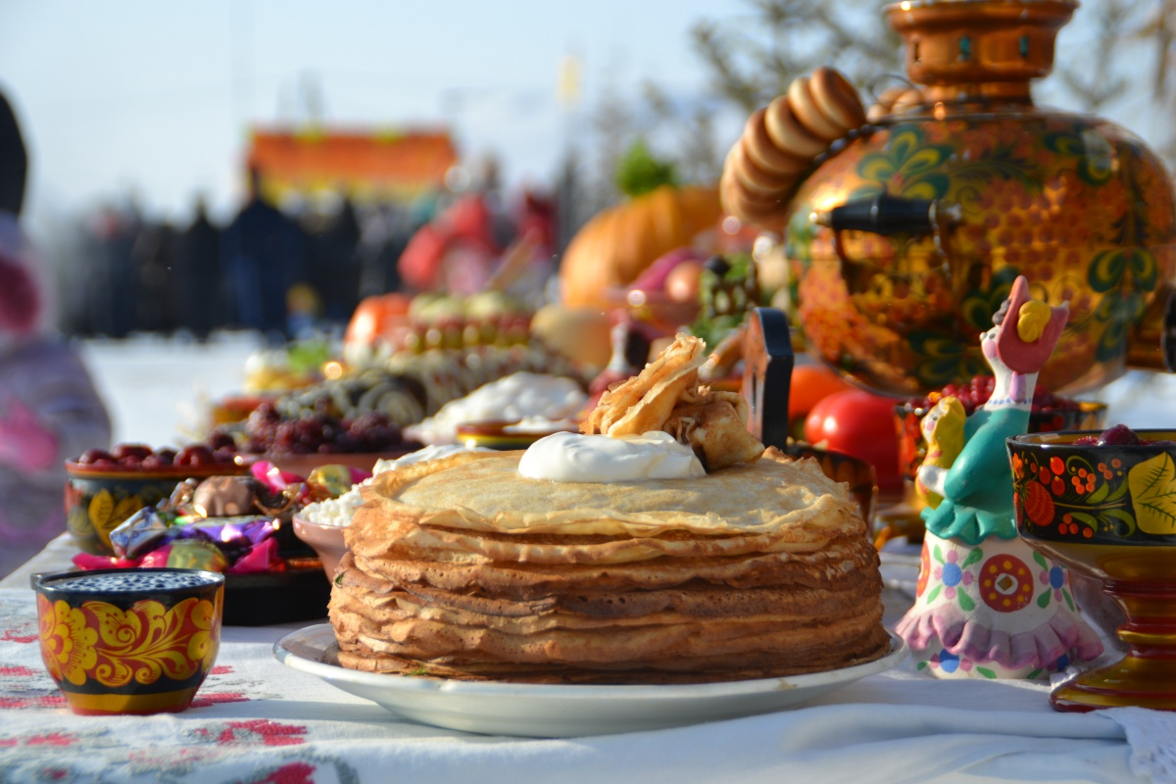
Всех блинами угости, Да прощенья попроси.

Slide 11
Дорогая Ирина Петровна!
Поздравляем Вас с Масленицей!
Желаем Вам крепкого здоровья, счастья,
радости и больших успехов в работе.
С уважением Ваши ученики.

